Slide 1

Ciberseguridad
Kit de Actividades

Slide 2
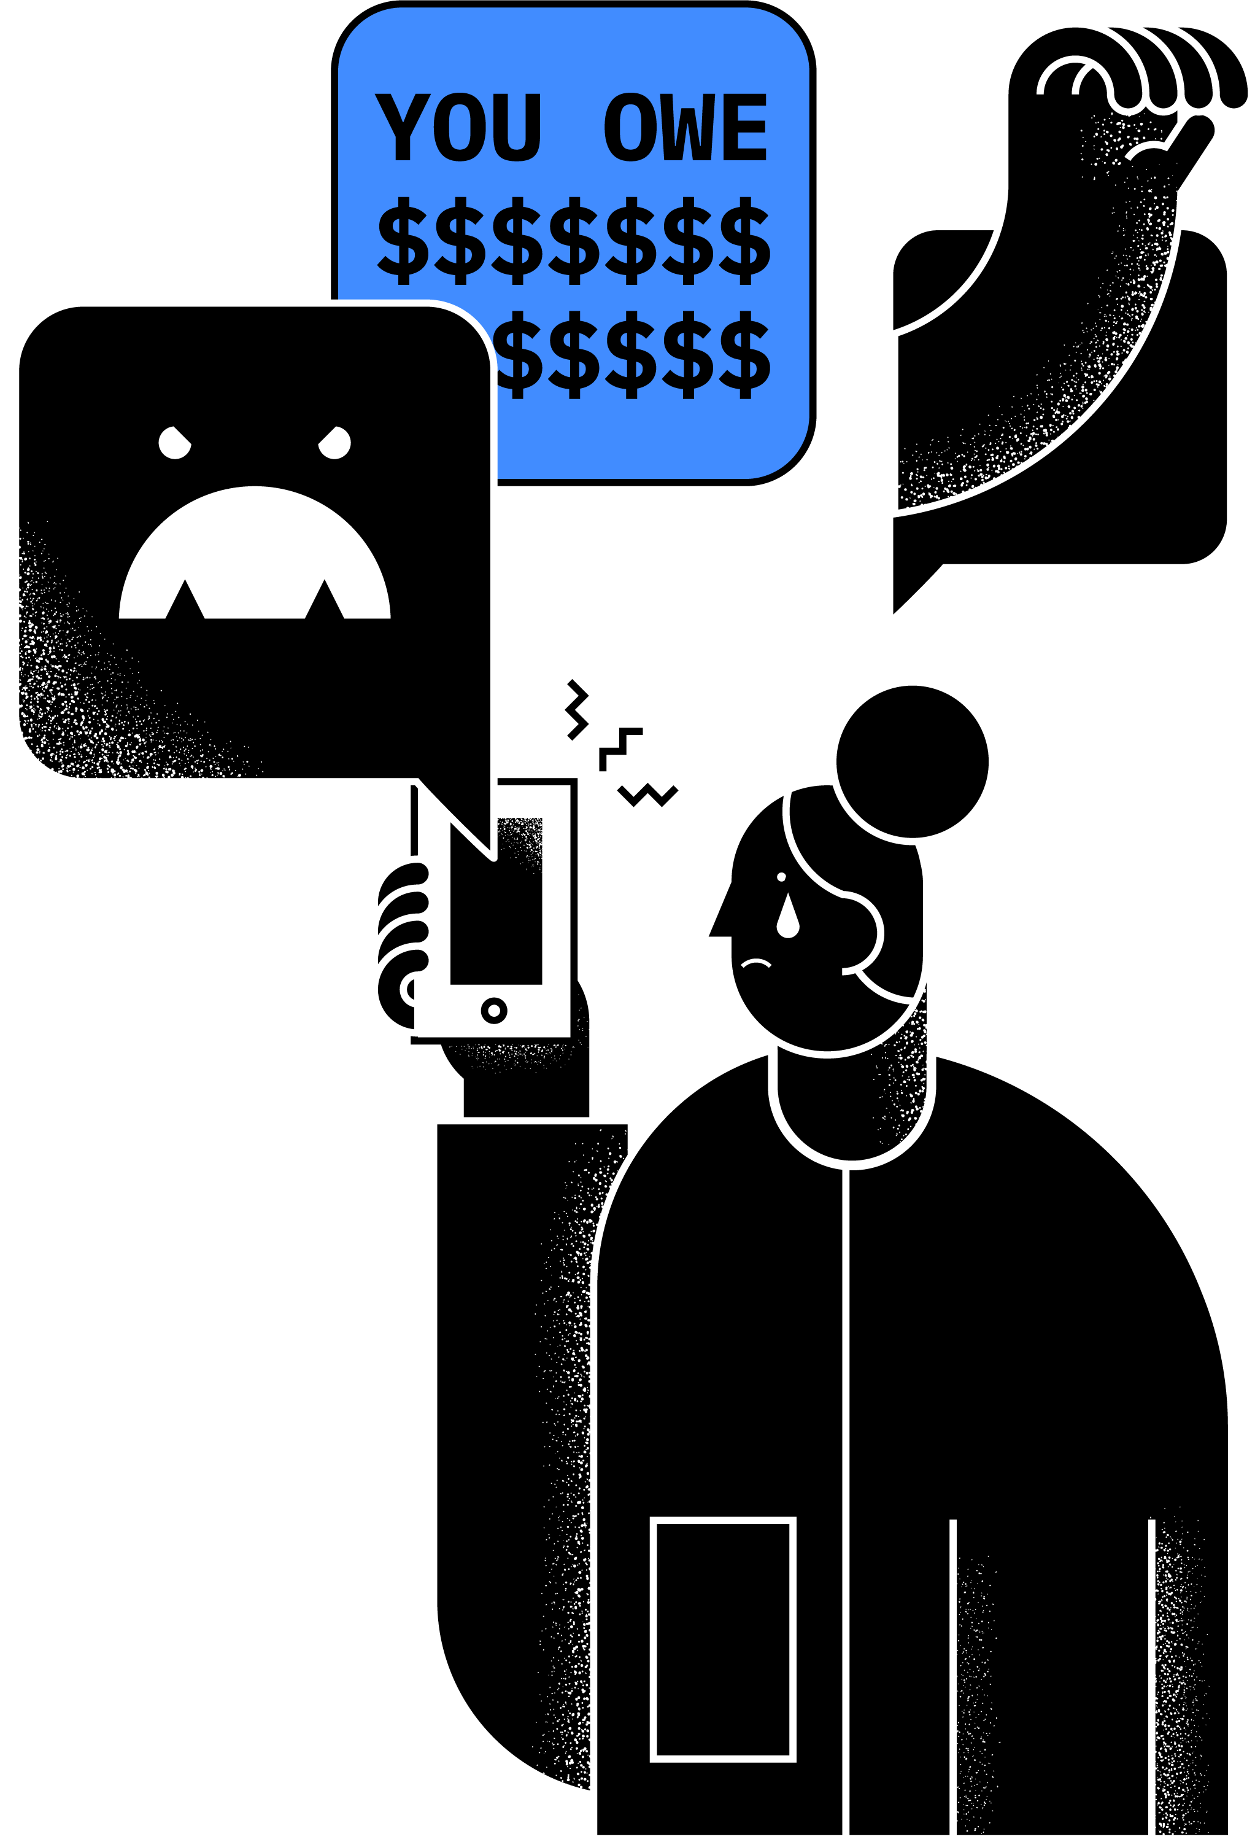
Ciberseguridad es protegerte del robo de tu información digital o de alguien que pretenda hacerse pasar por ti en línea

Slide 3
¿Tienes un smart phone?

Slide 4
¿Haces compras en línea?

Slide 5
¿Tienes una cuenta en redes sociales?

Slide 6
¿Reproduces en línea películas o programas de tv?

Slide 7
¿Descargas aplicaciones?

Slide 8
¿Respondiste sí a cualquiera de estas preguntas?
Es tiempo de hablar de ciberseguridad

Slide 9
Contenido
Protégete
Toma control de tu información
Oportunidades laborales en ciberseguridad
Notes:
En esta presentación cubriremos 3 temas centrales en ciberseguridad: Protégete, Toma Control y Oportunidades laborales

Slide 10

Protégete

Slide 11
¿Cuáles piensas que son tus puntos de riesgo?
Protégete / Ejercicio
Notes:
Para empezar hagamos un ejercicio que nos ayudará a entender por qué debemos protegernos.

Slide 12
Reglas
Protégete / Ejercicio
Muestra, no platiques
Habla menos, escribe más
Escribe menos, dibuja más
Todos tienen un plumón
Cantidad sobre calidad
Equivócate temprano, aprende rápido
Fomenta lo absurdo
Acepta la incomodidad
¡Sí! Y...
¡Diviértete!
Notes:
Puesto que vamos a comenzar con un ejercicio grupal, aquí están las reglas.

Slide 13
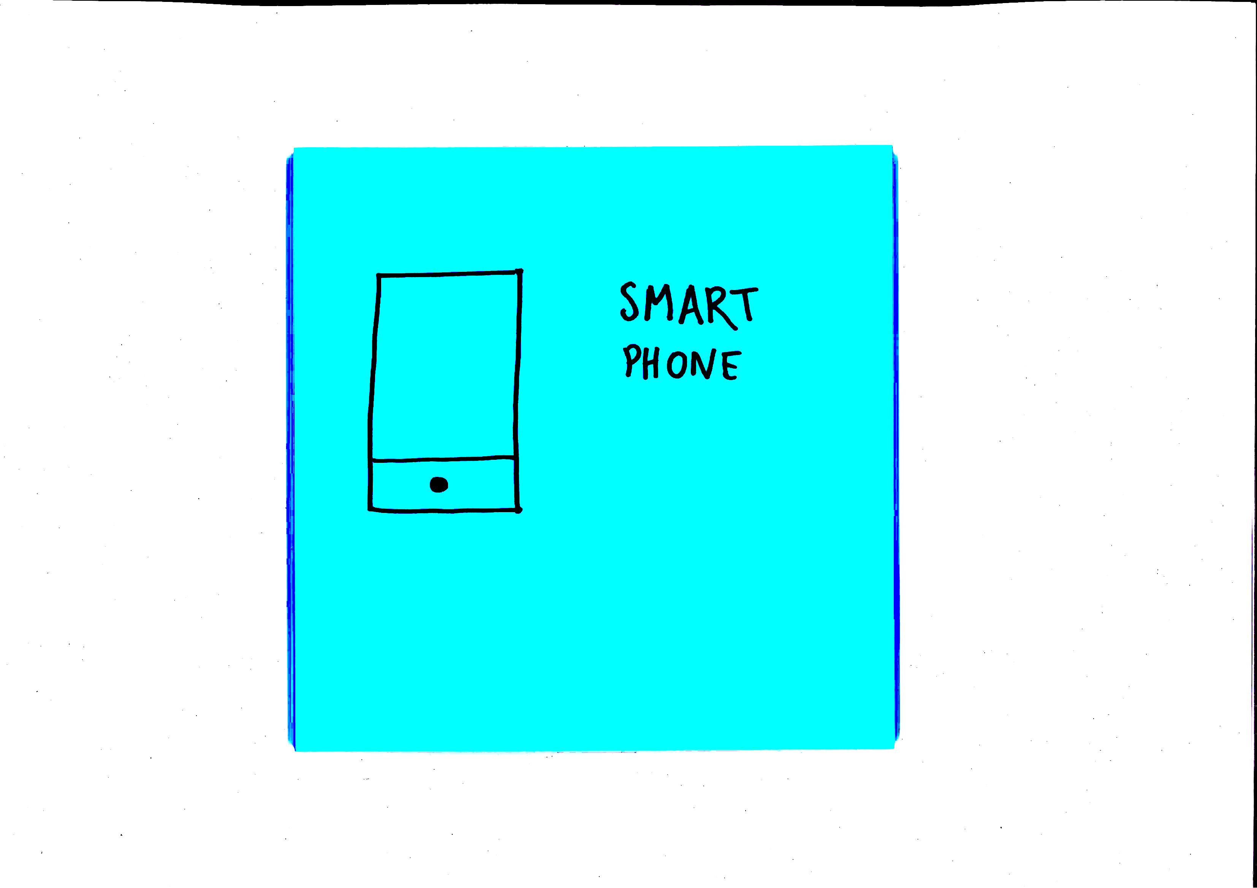
Protégete / Ejercicio
De manera individual, hagan una lista de las cosas con las que interactúan día a día y que los ponen en riesgo
Cada miembro del equipo debe generar al menos
3 puntos de riesgo
Sin muchos detalles—sean visuales
Pongan cada idea sobre la pared
Agrupen las ideas similares
15 minutos
Boceto + Encabezado + Títulos
Notes:
Pueden ser objetos tangibles como un teléfono o virtuales como el correo electrónico.
[leer diapositiva]
No se necesitan habilidades artísticas para los bocetos. Imágenes simples con globos de texto y gráficas sencillas son suficientes. La razón por la que te pedimos que trabajes en el boceto de tus ideas es porque la mayoría de las veces los apoyos visuales son menos ambiguos que el texto escrito.

Slide 14
Protégete / Ejercicio
De manera individual, hagan una lista de las cosas con las que interactúan día a día y que los ponen en riesgo
Cada miembro del equipo debe generar al menos
3 puntos de riesgo
Sin muchos detalles—sean visuales
Pongan cada idea sobre la pared
Agrupen las ideas similares
15 minutos
Debe verse así
Notes:
AGRUPA IDEAS SIMILARES: 10 MINS
Cada grupo deberá discutir sus ideas, agruparlas e identificar temas. Dibuja un círculo al rededor de los grupos y etiquétalos con un tema en común, por ejemplo “cuentas en redes sociales”

Slide 15
Reproducción
Notes:
REPRODUCCIÓN: 10 MINS
Cada grupo debe nominar a una persona para que rápidamente reproduzca sus ideas con el resto de los grupos.

Slide 16

¡Excelente trabajo!
Haz logrado identificar muchas áreas clave de ciberseguridad.
Protégete / Lista
Notes:
Ahora que has logrado identificar áreas clave de ciberseguridad, veamos rápidamente como protegerte.

Slide 17

Protege tus dispositivos
Protégete / Lista
Establece un PIN o un indentificador biométrico como una huella digital
Actualiza tu sistema operativo y aplicaciones
Considera software de seguridad
Manten apagados tu Bluetooth y WiFi cuando sea posible
Notes:
Asegúrate de establecer un PIN o identificador biométrico, como una huella digital, en todos tus dispositivos en caso de que sean tomados o robados por un tercero.
Actualiza tu sistema operativo y aplicaciones, elimina aquellas que no utilices – Los desarrolladores de software no son perfectos y, en ocasiones, su software presenta vulnerabilidades. Los parches y actualizaciones de sistemas operativos frecuentemente ponen remedio a esas vulnerabilidades para que tus dispositivos permanezcan protegidos y más seguros cuando están al día.
Software de seguridad (¿a dónde deben dirigirse para averiguar qué obtener? --> Pueden correr Windows Update, actualizaciones de Firmware y actualizar sus aplicaciones yendo a la opción de “Ayuda” y posteriormente “Actualizaciones”)
Manten apagados tu Bluetooth y WiFi cuando sea posible.

Slide 18
WiFi público vs privado
Protégete / Lista
Utiliza sólo redes privadas de confianza y las aseguradas con contraseña de acceso cuando:
Utilices cuentas personales
Transmitas información privada o de trabajo
Realices pagos en línea
Notes:
Por ejemplo, un WiFi que no requiere contraseña, redes publicas en cafeterías, aeropuertos y cualquier otro lugar
Conectarse a redes abiertas e inseguras de WiFi
Accedemos a internet a través de lo que se llama una dirección IP. IP significa “Protocolo de Internet” por sus siglas en inglés y “dirección” se refiere a un único número que se vincula a toda la actividad que realizas en línea. Es como un directorio telefónico.
WiFi público vs privado:
Otras personas pueden monitorear tu actividad en redes WiFi inseguras. Por ejemplo, una red WiFi abierta que no requiere contraseña, como redes públicas en cafeterías, aeropuertos y cualquier otro lugar. Asegúrate de utilizar redes privadas de confianza únicamente, y redes protegidas con una contraseña, cuando utilices cuentas personales, transmitas información privada o de trabajo y cuando quieras hacer pagos en línea.

Slide 19
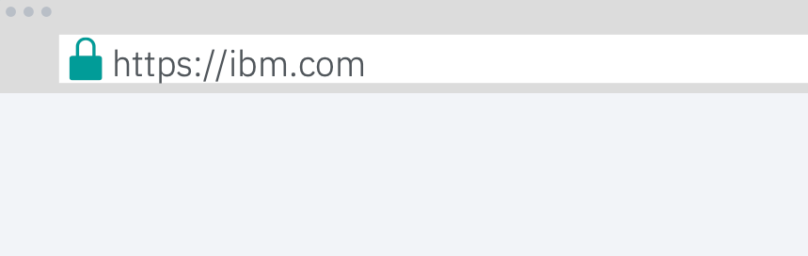
Captura de información sensible en línea
Protégete / Lista
¿Estás en un wifi privado de confianza?
¿Es segura la página? Verifica si el URL es "https" en lugar de “http"
¿Conoces y confías en el vendedor?
Identifica el ícono de un candado pequeño de ‘Conexión Segura’ en la barra de búsqueda de tu navegador.
Notes:
Ingresar detalles de tarjetas de crédito, PII e información sensible (compras en línea, ecommerce):
¿Es segura la página?
Identifica el ícono de un candado pequeño en la barra de búsqueda de tu navegador antes de introducir los datos de tu tarjeta de crédito .
Verifica si el URL es “https” en lugar de “http”. Los certificados SSL -Secure Socket Layer- son una tecnología que permite la comunicación encriptada entre un navegador de internet y un servidor, lo que puede ayudar a asegurar la privacidad del número de su tarjeta de crédito durante una transacción.
¿Conoces y confías en el vendedor?
Si estás comprando en línea, lee las reseñas para ver si la empresa es legítima.
No envíes detalles en un correo electrónico o mensaje de texto.

Slide 20
Seguridad del correo electrónico
Protégete / Lista
Ten cuidado al descargar archivos y material adjunto
No abras mensajes ‘spam’
Ten cuidado con las estafas electrónicas, por ejemplo romance
No compartas información sensible en un correo electrónico
Aprende a detectar estafas de phising
Notes:
Descarga de archivos y material adjunto
Otro tipo de estafas (romance) y spam – Si parece demasiado bueno para ser verdad, lo más probable es que lo sea.

Slide 21
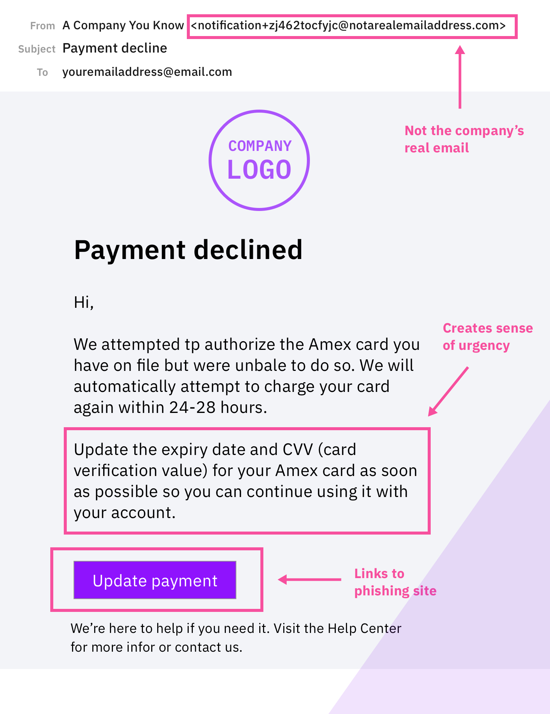
Cómo detectar estafas de phishing
Protégete / Lista
Notes:
¿Qué es phishing? Phishing es la práctica de enviar correos electrónicos que aparentan provenir de fuentes confiables con el objetivo de obtener información personal o influenciar a los usuarios a hacer algo. Aquí hay un ejemplo de un correo eletrónico de phishing. Pon atención en los detalles a identificar.

Slide 22

Almacenar información en línea
Protégete / Lista
¿Confío en el servicio que almacena la información?
¿Está bien si esta información se hace pública?
Notes:
Hazte las siguientes dos preguntas:
¿Confío en el servicio que almacena la información?
¿Está bien si esta información se hace pública?

Slide 23
Protege el acceso a tu información
Protégete / Lista
No uses palabras como contraseñas, usa frases
No uses ninguna información pública sobre ti
Configura la autentificación de 2 factores (2FA)
No reutilices tus contraseñas
Usa administradores de contraseñas
Actualiza tu contraseña regularmente
Notes:
Protege el acceso a tu información
No uses palabras como contraseñas, usa frases. Estas son más largas, son más complicadas de decifrar y más fáciles de recordar. No uses ninguna información pública sobre ti como tu segundo nombre, el nombre de tu perro o de tu equipo deportivo favorito como contraseña.
Autentificación de 2 Factores (2FA) – Es un proceso de seguridad que te permite autoverificarte de dos maneras para proteger mejor las cuentas que accesas. También se le conoce como MFA (Autentificación Multifactor) en los casos en que usan más de dos elementos.
Administradores de contraseñas
Actualiza tu contraseña regularmente

Slide 24
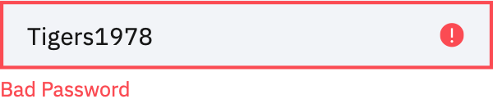
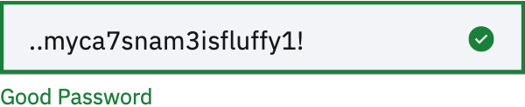
Cómo escribir buenas contraseñas
Protégete / Lista
Utiliza mayúsculas, símbolos, etc., aunque no sean necesarios.
Notes:
Las buenas contraseñas tienen al menos 6 caracteres e incluyen caracteres no alfabéticos.
Una buena regla general: utiliza mayúsculas, símbolos, etc., aunque no sean necesarios.

Slide 25

Descarga de internet
Protégete / Lista
Sólo descarga contenido de fuentes confiables.
Las aplicaciones, música, videos y archivos generales de fuentes poco fiables pueden incluir virus y malware que se utilizarán en tu contra.
Notes:
Descarga desde Internet (transmisión de películas y música)
Sólo descarga contenido de fuentes confiables. Las aplicaciones, música, videos y archivos generales de fuentes poco fiables pueden incluir virus y malware que se utilizarán en tu contra.

Slide 26
Envío de información en línea
Protégete / Resumen
Hay formas en que la gente puede interceptar los datos que envías mientras están en trayecto. Correos electrónicos, mensajes de chat, fotos privadas, incluso videollamadas pueden ser escuchados por alguien con quien no deseas compartilos.
No envíes información que no quisieras que se vuelva pública algún día.
Notes:
Hay formas en que la gente puede interceptar los datos que envías mientras están en trayecto. Esto significa que cualquier correo electrónico, mensajes de chat que intercambiaste con un amigo, fotos privadas o incluso una videollamada pueden ser escuchados por alguien con quien no deseas compartirlos. No envíes ni subas información no quieras hacer pública algún día, incluso si crees que lo estás haciendo en un canal o grupo privado.
Cualquier cosa puede caer en las manos equivocadas.

Slide 27
¿Qué es el encriptado?
Protégete / Resumen
Tal vez notes que algunos sitios web y plataformas de mensajería usan el encriptado:
El encriptado puede proteger los datos al mezclarlos y bloquearlos con una clave especial
Incluso el encriptado puede ser descifrado por alguien más
Lo más seguro que puedes hacer es no enviar, compartir o subir cualquier información que no quieras que algún día se vuelva pública
Recuerda: una vez que algo es público en internet, es posible que nunca puedas eliminarlo.
Notes:
Tal vez notes que algunos sitios web y plataformas de mensajería usan el encriptado. En algunos casos, también se le llama “encriptado de extremo a extremo", lo que significa que los datos están protegidos durante todo su recorrido. El encriptado es el proceso de proteger datos al mezclarlos y bloquearlos con una clave especial. Sin esa clave, o conjunto de claves, las personas no autorizadas no podrán leerla incluso si tienen acceso a ella. El encriptado puede proteger cualquier tipo de datos, como mensajes enviados a través de Internet, correos electrónicos, chats, fotos o documentos almacenados en una computadora portátil, por nombrar algunos. Sin embargo, incluso el encriptado puede ser descifrado por alguien más. Lo más seguro que puedes hacer es no enviar, compartir o subir cualquier información que no quieras que algún día se vuelva pública. Recuerda: una vez que algo es público en internet, es posible que nunca puedas eliminarlo.

Slide 28

Toma el control de tus datos

Slide 29
Buscando datos
Toma el control de tus datos / Ejercicio
Individualmente, crea una lista de empresas, aplicaciones, servicios, etc., que tienen acceso a tus datos.
Revisa tu teléfono, correo electrónico, aplicaciones de computadora
10 minutos

Slide 30
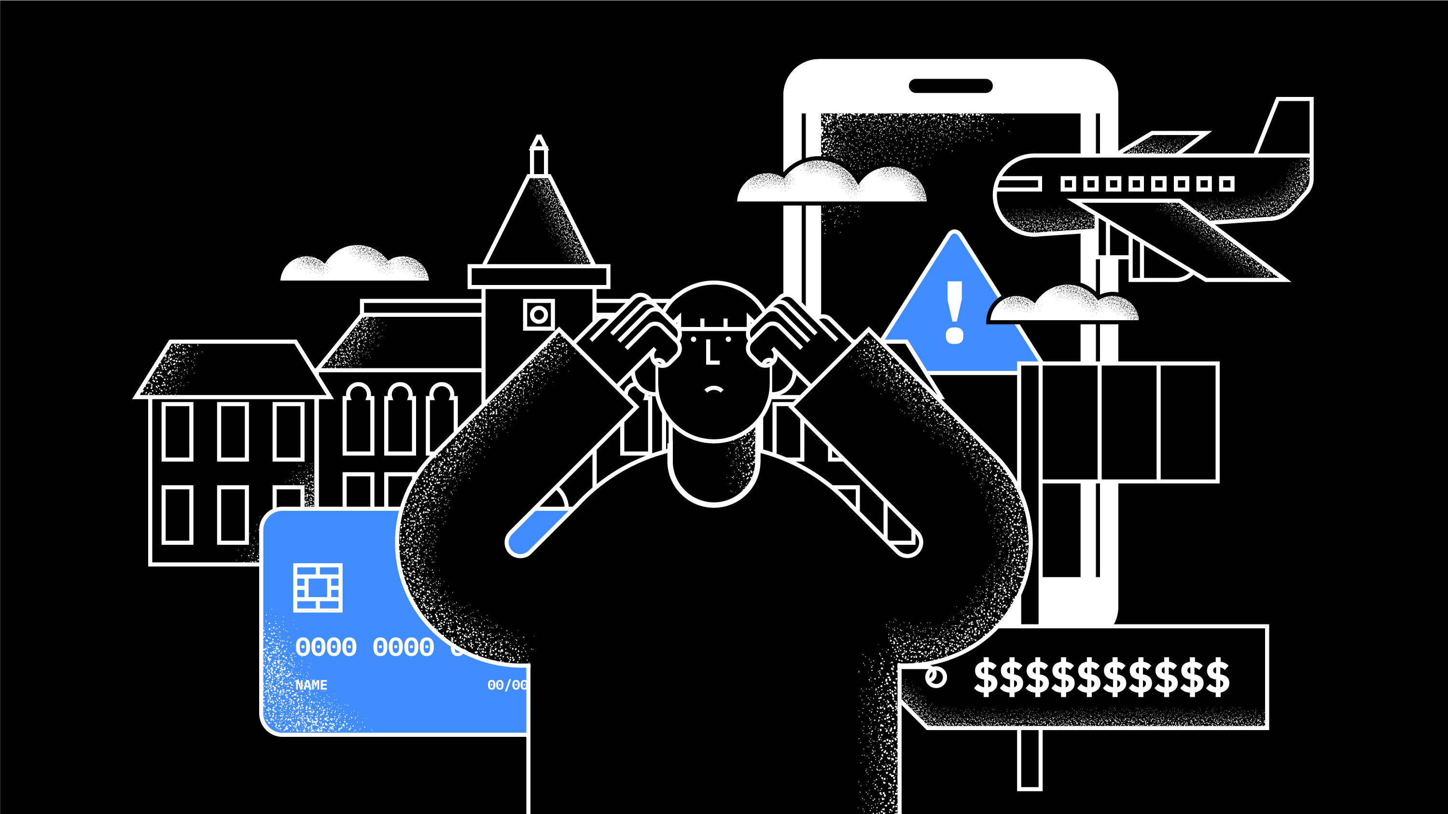
¿Cuántos contaste?
Notes:
Da la vuelta a la habitación y pide a los estudiantes que te digan cuántos contaron y te den ejemplos

Slide 31

La privacidad de los datos se refiere a la forma en que los datos son recopilados, compartidos y usados en línea.
Toma el control de tus datos
Notes:
Los datos son lo que alimenta a las grandes empresas de tecnología y redes sociales.
¿Qué se considera "datos"?
Los datos son básicamente cualquier información que se recopila sobre ti..
¿Cuáles son todos los puntos de datos que hay sobre mí?
Tu información personal, historial médico, publicaciones, contenido de tu perfil, mensajes personales enviados, puntaje crediticio, dirección, etc., todo lo que publicas en internet se convierte en "datos"
Cuando nos registramos para productos y servicios en línea, estamos dando nuestro consentimiento para que esas compañías utilicen, e incluso posean, esos datos.
¿Cómo se recopilan los datos?
Los datos son lo que alimenta a las grandes empresas de tecnología y redes sociales
Esto puede ser bueno. El internet puede decirte si tu ruta tiene mucho tráfico porque las personas están de acuerdo en que se recopilen sus datos.
Haciendo referencia a su lista, pregunta a los estudiantes de qué otra manera ven que los datos sean utilizados de forma que les ayude en sus vidas.
Pero esto puede ser malo si los datos correctos entran en manos equivocadas.
Las grandes empresas te monitorean constantemente. Una vez que das tu consentimiento para la recopilación de datos, ellos podrán ver tus movimientos, compras, leer tus correos electrónicos, etc.
Sabemos que hay muchas violaciones de datos que van tras el dinero o información personal que podría usarse para obtener acceso al dinero, pero recientemente han surgido historias sobre cómo los datos pueden usarse para influenciar y manipular a la sociedad
Haciendo referencia a su lista, pregunta a los estudiantes si creen que hay otros inconvenientes en la recopilación de datos

Slide 32
Pero tú puedes retomar el control de tus datos
Toma el control de tus datos
Notes:
La manera de lograrlo es dándote cuenta cuándo estás dando tu consentimiento y entendiendo cómo utilizan esos datos las empresas con las que interactuas.

Slide 33



Cómo se comparten los datos
Toma el control de tus datos
De empresa a empresa
De empresa a persona
De persona a persona
Notes:
De empresa a empresa
Publicidad - ¿Te has preguntado por qué tus anuncios parecen tan específicos?
Muchas compañías de medios sociales rastrean tu actividad y venden tus datos a compañías de terceros para publicidad. Se publicitan según tu perfil, edad, sexo, gustos y a quién sigues.
Las compañías de redes sociales pueden crear un perfil bastante detallado de ti basados en tu actividad y perfil.
Más allá de que esos anuncios sean molestos o un poco espeluznantes, no podemos negar que a veces funcionan. Tomar el control de tus datos y no permitir que las empresas vendan tus datos a terceros significa que es menos probable que se aprovechen o que influyan potencialmente a través de anuncios dirigidos.
De persona a persona
Cada vez que contactamos a un amigo, familiar o colega en una aplicación conectada a Internet, compartimos datos
Plataformas de mensajería en línea
Es mejor tener en cuenta que estas empresas, aunque puedan tomarse la seguridad muy en serio, no son infalibles. Procura no decir nada que no quieras hacer público algún día.
De persona a empresa
Voluntariamente damos nuestros datos a las empresas para utilizar sus servicios, por ejemplo cuando proporcionamos los detalles de nuestra cuenta bancaria a las aplicaciones de pago para que podamos dividir cheques y enviar dinero a amigos
Compartimos datos cuando nos enviamos dinero entre nosotros.
Asegúrate de enviar a la persona correcta a través de un servicio en el que confíes.

Slide 34

Practica el consentimiento
Toma el control de tus datos / Lista
Lee términos y condiciones
Checa la configuración de privacidad de las aplicaciones
Revisa la configuración de ubicación
Manten tu micrófono apagado
Notes:
Términos y Condiciones
Largo y tedioso, pero es importante saber para qué te estás registrando.
En caso de duda, investiga más a fondo la compañía para ver si son confiables.
Nadie es perfecto. Todo el tiempo salen noticias sobre compañías que tienen violaciones de datos. Usa tu mejor criterio pero está consciente de que estas cosas suceden.
Configuración de Privacidad
Cuando utilices un sitio web nuevo o aplicación, consulta la configuración de privacidad para ver qué datos están recopilando. Si algo parece innecesario, apágalo.
Piensa en las aplicaciones que usas con frecuencia que probablemente sepan mucho de ti. Checa su configuración de privacidad para ver cómo utilizan tus datos.
Si una aplicación te pide usar tu micrófono o ubicación, pero no parece necesario, no les des permiso. Tómate un segundo extra antes de tomar una decisión para considerar los datos a los que podrías estar dando tu consentimiento en compartir.
Configuración de ubicación - permite a las empresas ver dónde estás y deducir lo que estás haciendo, tus hábitos, etc.
Ajustes de micrófono
Mantén tu micrófono apagado cuando no esté en uso. Algunas aplicaciones usan lo capturado por el micrófono para comercializar anuncios dirigidos a nosotros. Grandes compañías tecnológicas han sido halladas culpables de escuchar nuestras conversaciones sin nuestro conocimiento o consentimiento en varias ocasiones.

Slide 35
Sé consciente de lo que estás publicando
Toma el control de tus datos / Lista
    ¿Qué has consentido compartir?
    ¿Cómo se utilizará?
    ¿Es confiable la empresa?
    ¿Qué responsabilidad asume la empresa para proteger tus datos?
    ¿Puedes solicitar los datos que te están siendo retenidos?
    ¿Puedes borrar tus datos?

Slide 36
Pregunta cómo utilizarán tus datos
Toma el control de tus datos / Lista
    Hospitales
    Aseguradoras
    Comercializadoras
    Aplicaciones móviles
    Bancos
    En el trabajo
Notes:
Los datos se recopilan en lugares inesperados – asegúrate de preguntar cómo utilizarán tus datos en las siguientes situaciones:

Slide 37
Debate de datos
Notes:
Grupo 1: Postura Afirmativa
La recopilación de datos es algo positivo
Grupo 2: Postura Negativa
La recopilación de datos es algo negativo
Selecciona un tema a debatir.
Dale 10 minutos a los grupos para preparar sus posturas.
El grupo afirmativo tiene 2 minutos para presentar su caso.
El grupo negativo luego presenta su caso en 2 minutos.
Ahora los grupos toman 5 minutos para preparar sus argumentos de réplica.
El grupo negativo va primero con una réplica de 2 minutos, seguido de la réplica afirmativa de 2 minutos.
Los jueces tienen 5 minutos para discutir en privado antes de emitir su fallo.

Slide 38
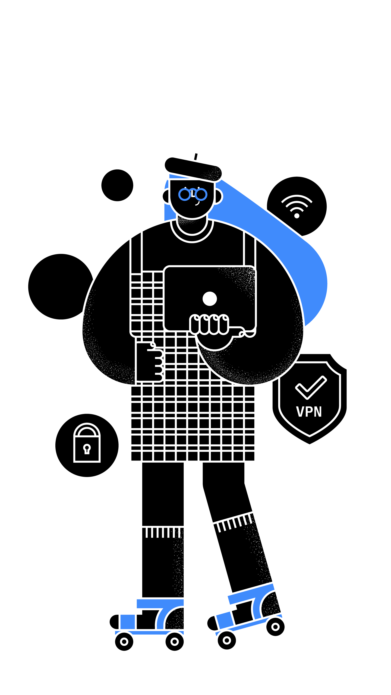
Oportunidades laborales en ciberseguridad
Notes:
Ahora que sabes más de ciberseguridad, exploremos las diversas oportunidades laborales que puedes encontrar en el campo de la ciberseguridad

Slide 39
Para 2021, 3.5M de empleos en ciberseguridad estarán vacantes
Oportunidades laborales en ciberseguridad
2019/2020 Official Annual Cybersecurity Jobs Report,
Herjavec Group
Notes:
La ciberseguridad es una industria de rápido crecimiento con varias oportunidades y diversos roles.
Referencia: https://cybersecurityventures.com/jobs/

Slide 40



Roles primarios
Oportunidades laborales en ciberseguridad
Analistas de Seguridad
Respuesta a Incidentes
Inteligencia ante Amenazas
Notes:
Analista de Seguridad
Un analista de seguridad es responsable de garantizar que los activos de una empresa estén protegidos contra el acceso y el uso no autorizados mediante el monitoreo del tráfico y la seguridad de la red, la detección e investigación de comportamientos y acciones sospechosas, y la selección de alertas generadas por las herramientas de seguridad.
Respuesta a Incidentes
Una persona que responde incidentes es responsable de investigar a detalle y responder los incidentes de seguridad detectados, así como de brindar asesoramiento durante la solución de incidentes. También prepara informes que documentan los incidentes de seguridad y el alcance del siniestro, en función de la captura y el análisis forense.
Inteligencia ante Amenazas
Un analista de inteligencia ante amenazas investiga y sintetiza información sobre atacantes y herramientas de ataque utilizadas para proteger los activos de una empresa y defenderse contra los ataques. El trabajo del analista de IA es mantenerse al tanto de las nuevas tácticas, técnicas y procedimientos de los atacantes, comprender el impacto potencial para el negocio e informar la respuesta a incidentes.

Slide 41
Pero hay varios roles diferentes y alternativas en seguridad…

Slide 42

Oportunidades laborales en ciberseguridad / Modelos a seguir
Director Creativo
Allison Ritter pone en practica las lecciones de seguridad con su chispa para el drama.
Notes:
Lee el artículo completo aquí: https://securityintelligence.com/how-allison-ritter-puts-security-lessons-into-action-with-her-flare-for-drama/
Decir que Allison tiene un trabajo de rápido movimiento es quedarse corto. Como directora creativa del X-Force Command Center, es responsable del aspecto general de las simulaciones y también desempeña un papel integral en la gestión del equipo multidisciplinario que desarrolla las experiencias interactivas para los participantes de Cyber ​​Range.
Con sede en Cambridge, Massachusetts, Cyber ​​Range coloca a los clientes en simulaciones de brecha interactivas inspiradas en escenarios de ciberseguridad del mundo real. La naturaleza inmersiva de las simulaciones ayuda a los equipos de seguridad a desarrollar habilidades críticas de respuesta a incidentes y gestión de crisis que no se pueden aprender de los libros de jugadas o las guías prácticas.
"Tuve la oportunidad de ayudar a construir Cyber ​​Range desde cero", dijo. “Este era un espacio completamente nuevo, por lo que tuvimos muchas oportunidades para crear experiencias completamente nuevas. ¿Cuáles son los escenarios por los que queremos hacer pasar a las personas? Visualmente, ¿cómo queremos que se vea?
Allison es una autoproclamada amante del drama, por lo que es fácil ver cómo terminó en el Centro de Comando. Su trabajo diario da vida a las simulaciones de violación de datos a través de sus interacciones con los clientes mientras navegan por los escenarios.

Slide 43

Oportunidades laborales en ciberseguridad / Modelos a seguir
Ingeniero de Seguridad de Gamificación
El ingeniero de seguridad de gamificación Richard Moore demuestra que cualquiera puede ser un hacker.
Notes:
Lee el artículo completo aquí: https://securityintelligence.com/security-gamification-engineer-richard-moore-proves-that-anyone-can-be-a-hacker/
Richard Moore se gana la vida literalmente construyendo juegos.
El trabajo de Richard como ingeniero de gamificación de seguridad parece ser una leyenda, por lo que a menudo debe enfatizar a las personas que es realmente un trabajo real. Como él lo ve, no solo está jugando juegos todo el día, sino que está construyendo desafíos interesantes para ayudar a enseñar a la próxima generación de profesionales sobre seguridad cibernética.
Para Richard, un aspecto crítico de la construcción de estos escenarios gamificados es aprender a pensar como un hacker. Puede que te estés imaginando el estereotipo del hacker de Hollywood, pero la realidad es que cualquiera puede ser un hacker en el mundo real. Es por eso que comprender cómo funcionan los actores de amenazas puede ser tan complejo. "Mucha gente tiene la idea de un hacker en un sótano con una sudadera con capucha, y está muy oscuro, y están escribiendo y codificando furiosamente", dijo Richard. "No es exactamente así, así que ser capaz de crear conciencia a través de estos escenarios ayuda a las personas a aprender".
De hecho, es el trabajo de Richard presentar esta línea de pensamiento a las empresas y estudiantes en el Centro de Comando X-Force de IBM y Cyber ​​Range en Cambridge, MA.

Slide 44
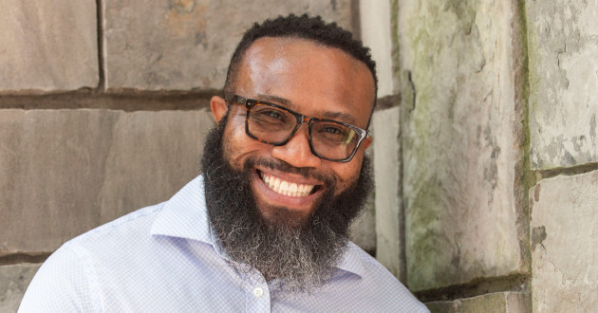
Oportunidades laborales en ciberseguridad / Modelos a seguir
Ingeniero de Integración
Escucha la música de la tecnología con el ingeniero de integración Tone Johnson.
Notes:
Lee el artículo completo aquí: https://securityintelligence.com/listen-to-the-music-of-technology-with-integration-engineer-tone-johnson/
Al crecer, muchos de nosotros soñamos con convertirnos en músicos famosos, recorriendo el mundo, haciendo música y actuando frente a admiradores cada noche. Tone realmente vivió esta vida durante toda una década. Estuvo de gira y grabó con sus bandas de hip-hop, MassInfluence y Soundsci, durante 10 años. También estableció su propio sello discográfico para ayudar a otros a seguir sus sueños.
Con el tiempo, Tone vio un cambio significativo en el negocio de la música: una democratización. Cuando comenzó, ser músico era costoso y requería una gran variedad de equipos y herramientas. Hoy, todo lo que un músico aspirante necesita es una buena computadora portátil, el software adecuado y una comprensión profunda de las computadoras.
"Siempre quise encontrar una manera de unir el aspecto creativo del arte y la parte técnica", dijo Tone. "Hoy en día, se crea mucha música en las computadoras: la gente produce discos enteros literalmente en la computadora y no en un equipo como yo crecí".
Entonces, en muchos sentidos, era natural que Tone se volcara completamente en la tecnología una vez que dejó la industria de la música. Después de obtener su licenciatura en informática y sistemas de información de gestión, Tone se encontró trabajando en soporte técnico. Más tarde, después de ascender en la escala de soporte técnico, fue elegido para un nuevo tipo de rol en IBM, uno que lo ayudaría a involucrar a ambos lados de su personalidad.

Slide 45

Oportunidades laborales en ciberseguridad / Modelos a seguir
Asesor Ejecutivo de Seguridad
La experta en ciberinteligencia mundial Limor Kessem es una guía para las mujeres en seguridad.
Notes:
Lee el artículo completo aquí: https://securityintelligence.com/global-cyber-intelligence-maven-limor-kessem-is-a-guiding-light-for-women-in-security/
La próxima vez que alguien diga que es difícil para las mujeres avanzar en el sector global de seguridad o tecnología, indíqueles en la dirección de IBM. En la parte superior del árbol está Ginni Rometty, CEO global, a quien se une Shamla Naidoo como directora de seguridad de la información (CISO), solo dos de las muchas mujeres ejecutivas de la compañía, todas apoyadas por políticas muy amigables con las mujeres y cultura.
El hecho de que IBM apoye tanto a las mujeres en seguridad es motivo de gran orgullo para Limor Kessem, asesor ejecutivo de seguridad de IBM Security. Limor es una mujer increíblemente inspiradora, que ha dado un giro en U desde la medicina naturista y la microbiología a los procesos líderes de gobernanza, gestión de riesgos y cumplimiento (GRC) para el contenido en IBM Security. En la actualidad, Limor trabaja con grupos de investigación globales para brindar inteligencia de amenazas accionable y es, sin duda, uno de los principales expertos en inteligencia cibernética de la compañía.
"IBM no es un club de niños; no es un lugar donde solo los hombres puedan avanzar ", dice con convicción desde la oficina de su casa, su nuevo bebé duerme profundamente en otra habitación. "Muchos ejecutivos de IBM son mujeres, lo cual es increíble, y me encanta".

Slide 46
¡Participa!
Oportunidades laborales en ciberseguridad / Conoce más
    Ciberseguridad Vidéo "Top Tips"
    https://www.youtube.com/watch?v=ZOtQ21hXJ7k&feature=emb_title
    CyberDay4Girls
    ibm.com/security/news/cyberday-for-girls
    PTECH
    ptech.org/p-tech-learning/
    IBM cybersecurity careers
    ibm.com/security/careers
    IBM Design Thinking
    youtube.com/watch?v=psLjEBUOnVs

